Slide 1
Hoofdstuk 13: Eiwitten, de werktuigen van het leven
De naam 'eiwit' is afgeleid van ‘het wit van een ei' waarin eiwitten tweehonderd jaar geleden voor het eerst werden ontdekt. Eiwitten zitten echter niet alleen in het-wit-van-een-ei (in eigeel zit zelfs méér eiwit dan in eiwit), maar in vrijwel alle delen van organismen. Bovendien bestaat er niet één soort eiwit, maar vele honderdduizenden soorten, met heel uiteenlopende functies.
Huid, haar, ogen, alles wat je aan de buitenkant van iemand ziet, het zijn allemaal eiwitten. Evenals trouwens je schoenen en je kleren, voor zover die van leer en wol zijn. Eiwit kan dus ook iets heel anders zijn dan dat glibberige vloeibare spul in een ei.
Het menselijke lichaam bestaat voor 60 tot 80% uit water, afhankelijk van de leeftijd (hoe ouder je wordt, hoe minder water) dat van sommige dieren, zoals kwallen zelfs voor 97%! Eenderde van de rest bestaat uit eiwitten. En natuurlijk is er ook nog wat skelet, vet en overige stoffen.
Omdat je geen reserve-eiwitten kunt opslaan, moeten ze in voldoende mate in je voedsel aanwezig zijn.
Per dag moet je dan ook een minimale hoeveelheid eiwitten eten

Slide 2
13.1. De geschiedenis van het eiwitonderzoek 1
Eiwitten zijn in de loop van de negentiende eeuw door scheikundigen ontdekt
eiwitten zijn opgebouwd uit aminozuren
Kort historisch overzicht:
1. Het eerste aminozuur (cysteïne) werd in 1810 geïsoleerd en het laatste (asparagine) pas in 1932. Dat daar zoveel jaar overheen gegaan zijn, heeft uiteraard te maken met ontoereikende biochemische technieken destijds.
2. In 1893 werd de belangrijke ontdekking gedaan dat eiwitten als katalysator kunnen werken, deze eiwitten werden enzymen genoemd. Er werden steeds meer functies van eiwitten ontdekt.
3. In 1955 publiceerden de Engelse biochemicus Sanger en medewerkers de aminozuurvolgorde van het hormoon insuline (51 aminozuren). Ze deden 10 jaar over dit onderzoek (in 1985 ontving Sanger de Nobelprijs).
Zie volgende dia voor vervolg

Slide 3
13.1. De geschiedenis van het eiwitonderzoek 2
Vervolg vorige dia:
4. Dat Watson en Crick in 1953 de structuur van DNA wisten op te helderen, was te danken aan het feit dat Rosalind Franklin nét de juiste röntgendiffractieopnames had gemaakt waaruit de spiraalstructuur (dubbele helix) van DNA viel af te lezen (zie figuur 1).
5. In 1951 ontrafelden Pauling en Corey de bindingen tussen de aminozuren in eiwitmoleculen.
6. In 1958 beschreven Kendrew en Perutz de driedimensionale structuur van hemoglobine, de rode bloedkleurstof die zorgt voor het transport van zuurstof. Dit was mogelijk door de röntgendiffractietechniek, waarmee kristalstructuren kunnen worden opgehelderd.
7. In 1961 toonden Nirenberg en Ochoa aan dat DNA de informatie levert voor het maken van eiwitten en in 1966 waren alle DNA-tripletten, die door de cel gebruikt worden om de 20 aminozuren in de goede volgorde te zetten, bekend.
Het eiwitonderzoek duurt voort. We weten nog steeds weinig over de precieze werking van al die duizenden en duizenden enzymen, afweerstoffen, hormonen en overige eiwitten.

Slide 4
13.2. De functies van eiwitten 1
Functies van eiwitten op celniveau:
1. De opbouw van de cellen: organellen zoals ribosomen, chloroplasten en mitochondriën bestaan voor een deel uit eiwitten, of bevatten eiwitten die verantwoordelijk zijn voor de functies die deze organellen hebben.
2. Het transport van stoffen via de celmembraan: membraaneiwitten vormen kanaaltjes door de membraan, waardoor stoffen in en uit de cel vervoerd kunnen worden (‘poortjes’).
3. Het opvangen van signalen door de cel: receptoreiwitten zijn ingebouwd in de celmembranen van cellen. Zodra een hormoon of een neurotransmitter aan de receptor bindt, verandert er iets binnen de cel, wat weer invloed heeft op de celactiviteit (de cel reageert dus op de stof waarmee de receptor gebonden werd).

Slide 5
13.2. De functies van eiwitten 2
Functies op orgaanniveau:
1. De opbouw van weefsels en organen: eiwitten vormen intercellulair (dat wil zeggen, buiten de cellen als tussencelstof) altijd een bestanddeel van weefsels die een orgaan vormen. Bindweefsel bijvoorbeeld bevat kenmerkende eiwitten (zoals collageen en elastine) die zorgen voor stevigheid en elasticiteit in pezen en banden. Eiwitten vormen de basis voor het botweefsel.
2. Bij dieren: diersoorten als insecten en spinnen gebruiken eiwitten om hun cocons en webben van te maken en voor hun uitwendige skelet. Ook diersoorten als garnalen, kreeften en krabben hebben zo'n pantser. De schubben van vissen bestaan uit eiwitten, evenals de haren van zoogdieren en de veren van vogels. Ook nagels zijn eiwitten.

Slide 6
13.2. De functies van eiwitten 3
Belangrijke functies op systeemniveau:
1. Zenuwstelsel: eiwitten spelen een hoofdrol in het functioneren van het zenuwstelsel: neurotransmitters en neuroreceptoren zijn vaak eiwitten of peptiden.
2. De spierwerking: de samentrekking van spieren wordt gerealiseerd door het in elkaar schuiven van twee soorten langgerekte eiwitten, de actine- en myosinemoleculen.
3. Stoffentransport: het transport van stoffen in het lichaam wordt verzorgd door eiwitten. Hemoglobine in ons bloed is zo’n transporteiwit; het bindt O₂ en speelt een rol bij het opnemen van CO₂. Ook andere stoffen, zoals ijzer en cholesterol, worden gebonden aan bloedeiwitten en als complex vervoerd.

Slide 7
13.2. De functies van eiwitten 4
Belangrijke functies op systeemniveau: vervolg
4. Afweer: de afweer van ons lichaam (en van dieren en planten) tegen bacteriën en virussen berust op eiwitten. Specifieke eiwitten van de ziekteverwekkers of van lichaamsvreemde stoffen (zoals vreemd bloed) veroorzaken afweerreacties; de gevormde antistoffen zijn eiwitten.
5. Enzymwerking: het katalyseren van de duizenden chemische reacties in de cel en daarbuiten gebeurt door enzymen, dit zijn altijd eiwitten. Naar schatting bevat een cel gemiddeld drieduizend enzymen. Enzymen die buiten de cel werken, zijn bijvoorbeeld de spijsverteringsenzymen die het voedsel in de darmen verteren.
6. Hormonale werking: veel hormonen zijn eiwitten.
7. Bloedstolling: bij de stolling van bloed, waardoor ernstig bloedverlies en infectie wordt voorkomen, spelen plasma-eiwitten een hoofdrol.

Slide 8
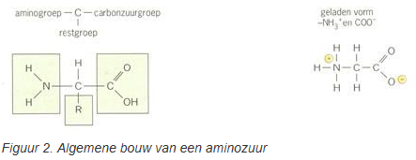
13.3. Aminozuren 1
Alle eiwitten hebben een overeenkomstig bouwplan. Ze bestaan uit een keten van aminozuren. Hoewel er duizenden verschillende eiwitten bestaan, zijn er maar twintig verschillende aminozuren.
Aminozuren komen in drie opzichten met elkaar overeen: ze bezitten een hoofdketen (in 20 varianten) en twee zijketens die aan weerszijden van de hoofdketen vastgekoppeld zitten. De ene zijketen is de carboxylgroep (-COOH) en de andere is de aminogroep (-NH₂).
Bekijk ook deze site waarin de ruimtelijke structuren zichtbaar worden.
De hoofdketen bestaat uit een C-atoom waaraan een variabele restgroep zit.

Slide 9
13.3. Aminozuren 2
Elk type aminozuur heeft een kenmerkende restgroep, die kan variëren van een simpele -H (bij glycine, het eenvoudigste aminozuur) tot ingewikkelde ringstructuren, zoals tryptofaan en fenylalanine.
De eiwitten van alle organismen op aarde zijn uit deze twintig aminozuren opgebouwd. Dit is een sterk argument voor de theorie dat alle organismen afstammen uit dezelfde oerorganismen.
Wanneer aminozuren aan elkaar gekoppeld worden, vormt de carboxylgroep (zuur) een binding met de aminogroep (basisch). Zie figuur 3a. Dit is een covalente binding waarbij water gevormd wordt en -C van het ene aminozuur gebonden wordt aan de -N van het volgende aminozuur. Deze binding heet de peptidebinding. (Figuur 3b.)
ZIE VOLGENDE DIA FIGUUR 3B

Slide 10
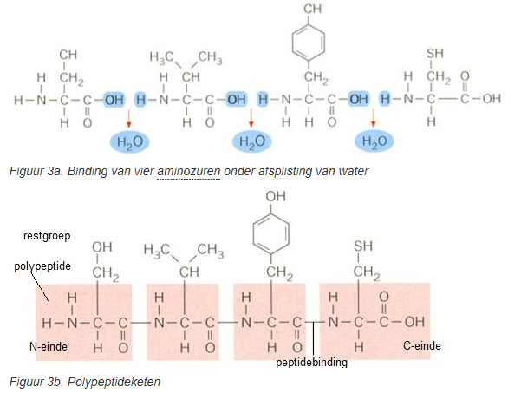
13.3. Aminozuren 3

